Slide 1
Y
Yerin.Min · planning-harness
USER GUIDE · 사용자 가이드
Planning Harness
사용 설명서
기획자가 명령어 한 줄로 상세기획을 만들고, 승인 게이트를 지나 GitHub 이슈·프로젝트까지 연결하는 회의 앱 사용법.
2026 · Yerin.Min · MIT License

Slide 2
OVERVIEW · 전체 흐름
6단계로 끝내는 사용 흐름
1
2
3
4
5
6
설치
가입/로그인
분석설계
회의록
연결
추적
개발환경·ask-todo·Claude Code
소셜 · 이메일 인증
기획 산출물 작성
녹음·자막→AI 요약
토큰·GitHub
이슈·프로젝트
Yerin.Min
2 / 8
MIT License

Slide 3
STEP 1 · 설치
개발환경 · ask-todo · 하네스 설치
1
Claude Code + gh CLI 준비
2
planning-harness 플러그인 설치
· Claude Code 설치 후 로그인
· GitHub CLI(gh) 설치 → gh auth login
· 이 두 가지가 GitHub 연결·이슈 생성의 기반입니다.
claude plugin marketplace add feed-mina/planning-harness
claude plugin install planning-harness@feed-mina-harness
→ 8개 스킬이 프로젝트에 추가됩니다.
3
ask-todo 자동 기록 설치
4
프로젝트 설정(.harness/config.env)
· ask-todo-hub로 대화·작업을 ASK/Todo에 누적
· "오늘 대화 ASK에 기록" 한 마디로 로그 생성
· git 근거 기반, 추측 없이 append 보존.
· OWNER / PROJECT_NUMBER / REPO 지정
· 우선순위: 환경변수 > config.env > 기본값
· 회의록→GitHub 동기화 대상이 여기서 정해집니다.
Yerin.Min
3 / 8
MIT License

Slide 4
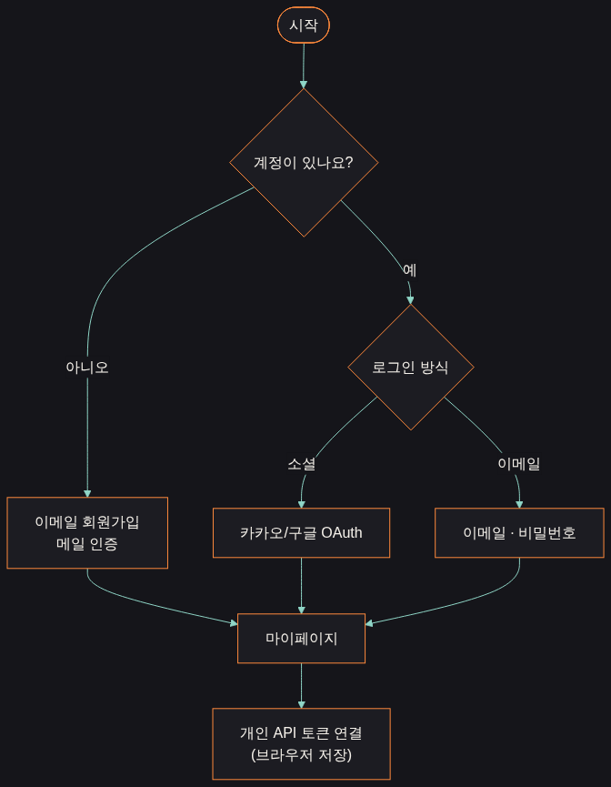
STEP 2 · 가입 / 로그인
소셜 로그인 · 이메일 가입 · 토큰 연결
이메일 가입은 메일 인증 후 마이페이지로, 소셜은 카카오/구글 OAuth로 즉시 진입. 개인 API 키는 브라우저에만 저장됩니다.
Yerin.Min
4 / 8
MIT License

Slide 5
STEP 3 · 분석설계 페이지
기획 산출물을 단계별로 생성
/split-requirements
기능을 요구사항으로 분해 → requirements.md. ⚠️ 승인 게이트에서 멈추고 모호한 점을 되묻습니다.
/user-flow · /sequence-diagram
분기·예외를 사용자 플로우와 시퀀스 다이어그램으로 시각화(승인 불필요).
/logic-check
정상·예외·보안·성능 테스트 케이스를 도출. ⚠️ 승인 필요.
/search-documents
기존 spec.md·산출물에서 근거 문서를 검색해 일관성 유지.
Yerin.Min
5 / 8
MIT License

Slide 6
STEP 4 · 회의록 페이지
녹음·자막 → AI 요약 → 추적 연결
자막(.vtt/.srt)·브라우저 녹음을 파싱하고 본인 키로 AI 요약. 출력 Markdown이 곧 동기화 입력이 됩니다.
Yerin.Min
6 / 8
MIT License

Slide 7
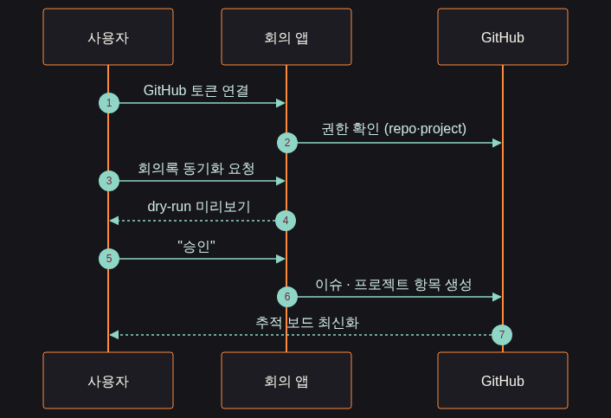
STEP 5–6 · GITHUB 연결 & 추적
토큰 연결 → 승인 → 이슈·프로젝트
토큰을 연결하면 회의록의 할 일이 dry-run 미리보기 → "승인" → GitHub Issues·Project 항목으로 생성됩니다. 승인 없이는 아무것도 쓰지 않습니다.
Yerin.Min
7 / 8
MIT License

Slide 8
PRINCIPLE · 원칙
승인 게이트 — 안전한 자동화
⚠️ 승인 게이트
🔑 본인 키
📁 산출물 보존
요구사항 분해·테스트·Git 반영·핸드오프는 사람이 "승인"하기 전까지 외부에 쓰지 않습니다.
AI 요약·분석은 브라우저 localStorage의 사용자 본인 키로만 호출됩니다.
모든 결과물은 outputs/<날짜>/ 에 누적되어 추적·재현이 가능합니다.
© 2026 Yerin.Min · planning-harness · Released under the MIT License
Yerin.Min
8 / 8
MIT License

